Slide 1
日林誌に論文を出す
～著者が投稿原稿を作成するときに注意する方がよいこと
査読結果への対応時に留意すべきこと ～ by 正木さん
強い意志を持ち，編集者や査読者の立場から原稿の作成
三重大学大学院生物資源学研究科 松田陽介

Slide 2
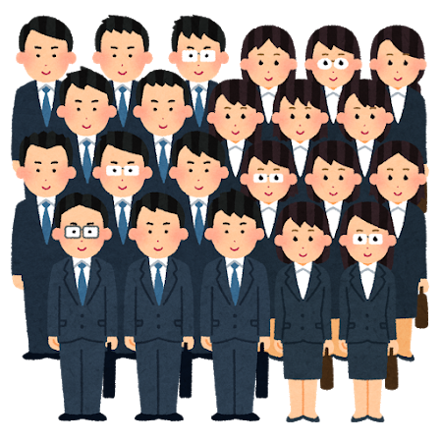

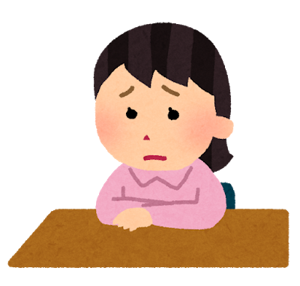
どうしろと？
まずは体裁，形から！
論文

Slide 3
自己紹介
日本森林学会 部門編集委員（樹病）
  2008年4月1日～2012年 3月31日（2期）
中部森林学会 部門編集委員（保護）
  2017年4月～
Botany（フランス植物学会）Editor
  2016年4月～
査読経験（30誌程度，1本/月）←無償
  樹木医学研究，日本生態学会誌，日本森林学会，Annals of Botany，Canadian Journal of Forest Research，European Journal of Forest Research，Forest Pathology，Journal of Forest Research，Molecular Ecology，Plant and Soil，Trees など

Slide 4


本日の話題
論文とは
論文を書く前にすること
論文執筆中にすること
論文投稿後にすること
おわりに
理科系の作文技術，木下 是雄
これから論文を書く若者のために 究極の大改訂版，酒井 聡樹

Slide 5
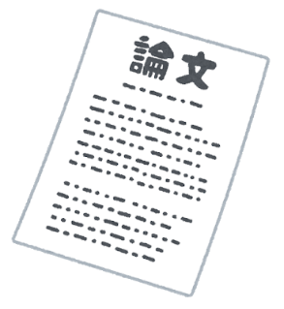
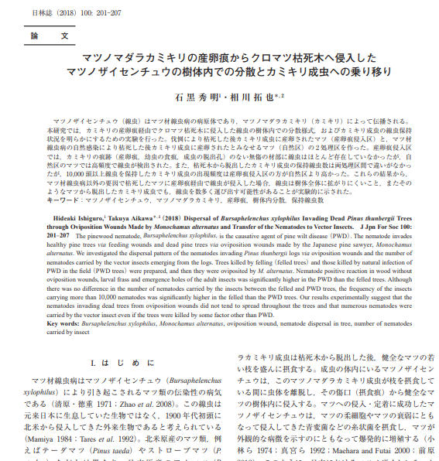
論文とは
学術論文(原著論文，短報)
  要旨，abstract，はじめに，材料と方法，結果，考察， 謝辞，引用文献
新規なことを紙面で公表
  レポート ⇔ 学術論文
原稿の校閲で蓋然性を担保
  学会発表 ⇔ 論文発表
研究者(含, 学生)の義務，投資
  税金でカバー
  外部資金の獲得要素

Slide 6
論文を書く前にすること
欲しいデータ（図，表）を思い描く
  仮説，目的の明確化
研究機関の方
  前任者からの引継ぎの実施
学生の方
  先輩の卒論，修論，博論の通読
過去の日林誌を読み込む
  本誌（編集委員会，編集委員）の傾向を把握
日々の作業に加えて，執筆者は論文の体裁に慣れる

Slide 7
論文執筆中にすること
投稿規程に従う(https://www.forestry.jp/publish/JJFS/submission/instruction-for-authors.html)
はじめに：目的の内容はイントロで言及
  目的は得られた結果次第
材料と方法
  再現性の取れる手順
  結果の蓋然性の担保のための統計
結果
  結果，考察で別の項を
  図表を効果的に活用
図：傾向，パターン
表：数値

Slide 8
論文執筆中にしてはいけないこと
投稿規程に従う
  × 体裁が異なる(特に引用)，注意事項を参照していない
  × 昔の規定に従っている
はじめに：目的の内容はイントロで言及
  × 目的がない，やっていないから調べた
  × 論理の飛躍，過去の経緯が不明
材料と方法
  × 方法の記述が簡潔すぎ
  × 統計の乱用，誤用
結果
  × 冗長な記述(有意性がない事象)
  × 方法に記載していない

Slide 9
論文執筆中にすること
考察
  結果で述べたことを目的，過去の知見を踏まえて議論
謝辞
  指導教員に聞く
引用文献
  管理ソフトの利用(Endonote，Mendeley)
付図，付表
  毎木・土壌分析・DNA・アンケートデータなど
執筆順：材料と方法≒結果≒ 謝辞→はじめに→考察
引用文献は暇な時，管理ソフトでは一瞬で

Slide 10
論文執筆中にしてはいけないこと
考察
  × 自分の結果だけで論考
  △ 引用（情報）が古い
  △ 都合の悪いこと，問題点を割愛
引用文献 ← 充実度が低いと悪印象
  × 本文に引用されていない（逆も）
  × 記載順
  × 体裁がバラバラ（PDFやワードからのコピー）
  × 学名やet al.の斜体（et alii やet aliaeの略）

Slide 11
論文執筆中にすること
推敲：印刷をして，通読
  文章の理解，論理の飛躍，引用文献，図表番号
要旨，abstract，キーワード
  本文の一部をコピー，タイトルにない文言をキーワード
  abstractは英語に堪能な方や専門業者で校閲
熟成：すべてを手放す（1，2週間）
連名者（共同研究者，先生）に査読
  連名：研究を一緒する(させられる)人

Slide 12
論文執筆中にしてはいけないこと
推敲：印刷をして，通読
  × 印刷しない，推敲しない
  (通読時，違和感があると査読者には理解不能)
要旨，abstract，キーワード
  × 最初から要旨を作成
  × abstractの英文校閲しない
  (原稿の最初に配置のため悪印象)
連名者（共同研究者，先生）に査読
  × 査読を依頼しない(ルール違反)

Slide 13
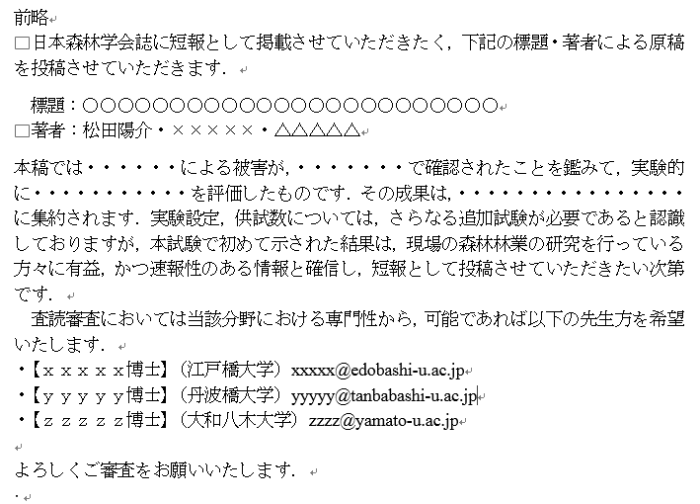
送り状
  編集長に送る手紙(研究内容の意義を述べる)
研究
意義
査読者の推薦
（今はある？）
敵対グループの除外

Slide 14
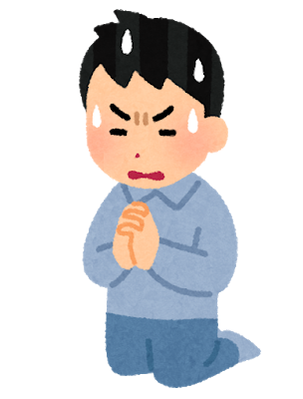
論文投稿後にすること
祈る，祈る，祈る，祈る
審査結果：却下（リジェクト）以外は有望
  査読は3-4週間，2名以上で最終判断は部門編集者
コメント作成：すべてに回答 ←ココ大事！！
  部門編集者，査読者のコメントのすべてをコピーし，それらに漏れなく回答
  行番号を明示し，返答部分のフォントの変更
  指摘以外は修正しない
修正稿の送り状：主要な変更点を明記
  修正履歴のある稿と修正稿を？

Slide 15
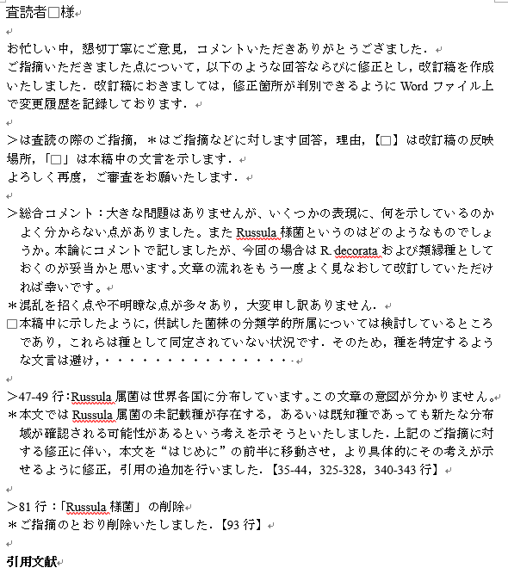
回答文
原稿より長い こともある
総合コメント
  主要な変更， 反論述べる
各論コメント
  具体的に変更 箇所を述べる
  従う際は簡潔に
引用文献
  回答に使用したものすべて

Slide 16
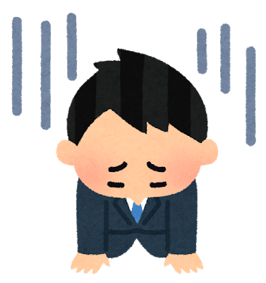
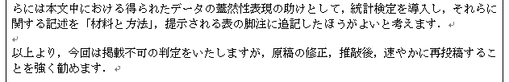
却下のとき・・・
編集委員からのコメントを参照
  再投稿可？再度，練直して
  別の雑誌？指摘事項を修正(別の雑誌でも同じ査読者に回ることも)

Slide 17
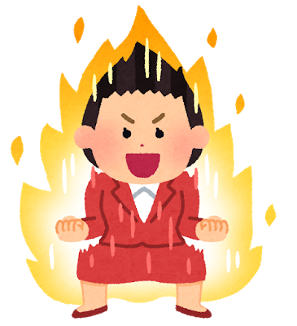
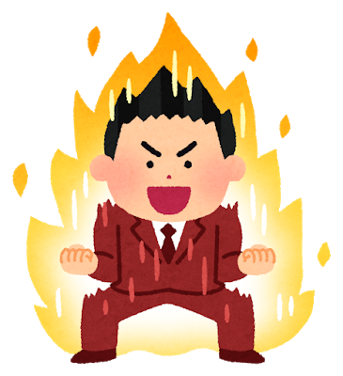
おわりに
論文公表は（人類史の）サイエンスに足跡を残す作業
博士課程の方は就職活動
絶対に載せるという 折れない強い意思をもつ

Slide 18
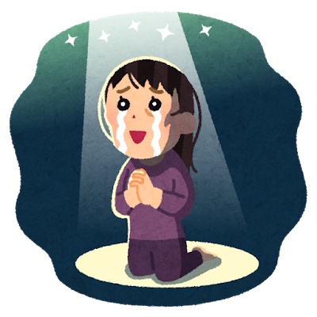
健闘を祈ります
受理！
（アクセプト）

